Slide 1

Rust编程：入门、实战与进阶

Slide 2
提纲
Rust 语言起源
Rust vs others？
Rust demo
Rustc 编译器
Rust 核心机制
Rust 是不是面向对象？
Rust 程序设计

Slide 3
Rust 语言起源
Rust 语言最早于 2006 年由 Mozilla 的工程师 Graydon Hoare 开始设计创造，当时是作为他的私人项目。2009 年，Mozilla 开始赞助该项目，使其逐渐发展壮大。2015 年 5 月 15 日，Rust 1.0 版本正式发布，标志着语言达到了稳定的里程碑。

Slide 4
Rust 语言提出的动机
内存安全问题：传统的系统编程语言如 C 和 C++，容易出现空指针解引用、数据竞争等内存安全问题。Rust 通过所有权系统和借用检查器等机制，在编译时就能捕获很多内存相关的错误，保证了内存安全，避免了程序因内存问题而崩溃或出现漏洞。
性能问题：Rust 的设计目标之一是高性能，它没有垃圾回收机制，而是通过所有权系统来管理内存，确保程序运行效率，能够在不牺牲性能的前提下解决内存安全问题。
并发安全问题：随着多核处理器的普及，软件需要更好地利用多核计算来提升性能，但传统语言在编写并发程序时容易出现数据竞争等问题。Rust 的并发模型非常强大，通过所有权系统和线程安全机制，开发者可以轻松编写并发安全的代码，更好地利用多核计算的优势。

Slide 5
提纲
Rust 语言起源
Rust vs others？
Rust demo
Rustc 编译器
Rust 核心机制
Rust 是不是面向对象？
Rust 程序设计

Slide 6
Rust vs other
Java
内存安全：Java 有自动的垃圾回收机制，避免了手动管理内存时可能出现的一些错误，如内存泄漏和悬空指针等。它的强类型系统也有助于在编译和运行时发现许多类型相关的错误，提高内存安全性。
性能：Java 虚拟机（JVM）经过多年的发展，在性能优化方面取得了很大的进步。JVM 可以根据程序的运行情况进行动态优化，如即时编译（JIT）等技术，能够将字节码编译为本地机器码，提高程序的执行效率。
并发安全：Java 提供了丰富的并发编程工具和机制，如线程池、锁、并发集合等。通过这些工具，开发者可以较为方便地编写并发安全的代码。同时，Java 的内存模型也定义了清晰的规则，确保在多线程环境下数据的一致性和可见性。

Slide 7
Rust vs other
C#
内存安全：与 Java 类似，C# 也有垃圾回收机制，自动管理内存的分配和释放，减少了内存管理错误的发生。它也是强类型语言，在编译时进行严格的类型检查，有助于发现潜在的内存安全问题。
性能：C# 在.NET 框架上运行，.NET 运行时具有多种性能优化手段，如 JIT 编译、代码缓存等。此外，C# 还可以通过使用不安全代码块来直接操作内存，在某些对性能要求极高的场景下，可以像 C 和 C++ 一样进行底层的优化，但这种方式需要开发者谨慎使用，以避免破坏内存安全。
并发安全：.NET 框架提供了一系列的并发编程工具，如任务并行库（TPL）、并发集合等，使得编写并发安全的代码变得相对容易。C# 还支持异步编程模型，通过async和await关键字，可以方便地编写异步代码，提高程序的响应性和性能。

Slide 8
Rust vs other
Go
内存安全：Go 语言有自动的垃圾回收机制，能够自动回收不再使用的内存，防止内存泄漏。它的类型系统也较为严格，在编译时会进行类型检查，有助于发现一些潜在的内存安全问题。
性能：Go 语言的设计目标之一是高性能。它具有高效的并发模型，通过轻量级的协程（goroutine）和通道（channel）实现并发编程，能够充分利用多核处理器的性能。Go 的编译器也进行了优化，生成的代码效率较高。
并发安全：Go 的并发模型使得编写并发安全的代码相对简单。Goroutine 是一种轻量级的线程，多个 goroutine 可以并发执行，通过通道可以安全地进行数据通信和同步。Go 还提供了一些同步原语，如互斥锁、条件变量等，用于更精细的并发控制。

Slide 9
Go 语言起源
Go 语言由 Google 的 Robert Griesemer、Rob Pike 及 Ken Thompson 于 2007 年开始设计开发，于 2009 年正式对外公布，并在 2012 年发布了 Go 1.0 版本。当时 Google 内部在开发大型软件系统时面临着一些挑战，例如代码编译速度慢、并发编程复杂等问题。三位开发者希望设计一种新的编程语言，以应对现代软件系统开发的需求。

Slide 10
Go 语言起源
设计动机
提高开发效率：传统的系统编程语言（如 C 和 C++）在开发大型项目时，编译速度较慢，代码维护成本较高。Go 语言采用了简洁的语法和高效的编译系统，能够显著提高开发效率。例如，Go 语言的自动垃圾回收机制减少了手动内存管理的工作量，降低了开发者的负担。
简化并发编程：随着多核处理器的普及，并发编程变得越来越重要。然而，传统编程语言在处理并发问题时往往比较复杂，容易出现数据竞争、死锁等问题。Go 语言引入了 goroutine 和 channel 的概念，使得并发编程变得简单而安全。Goroutine 是一种轻量级的线程，创建和销毁的开销非常小，可以高效地实现并发任务；Channel 则用于 goroutine 之间的通信和同步，避免了传统并发编程中复杂的锁机制。
适应现代软件架构：现代软件系统越来越复杂，需要处理大量的网络请求和数据。Go 语言的高性能和低内存占用特性，使其能够很好地适应这种需求。同时，Go 语言的标准库提供了丰富的网络编程、数据处理和加密等功能，方便开发者构建复杂的软件系统。

Slide 11
Rust 优势
系统编程适用性
底层访问：Rust 可以直接访问底层硬件资源，进行系统级编程，如操作系统开发、驱动程序编写等。Java 和 C# 由于运行在虚拟机上，很难直接与底层硬件进行交互。Go 虽然也可以进行系统编程，但 Rust 在处理底层细节和资源管理方面更加精细和安全。
跨平台兼容性：Rust 具有良好的跨平台兼容性，能够在不同的操作系统和硬件平台上编译和运行，而且生成的可执行文件体积小，依赖少，适合在各种环境中部署。

Slide 12
Rust 优势
安全性
防止数据竞争：在多线程编程中，数据竞争是一个常见且难以调试的问题。Rust 通过所有权和借用规则，在编译时就可以检测到数据竞争，确保程序的并发安全性。Java、C# 和 Go 虽然提供了各种并发工具和同步机制，但仍然需要开发者手动编写代码来避免数据竞争，容易出现人为错误。
类型安全：Rust 的类型系统非常强大，能够在编译时捕获更多的错误。例如，Rust 的枚举类型和模式匹配可以更安全地处理各种状态，避免了 Java、C# 和 Go 中可能出现的空指针异常等问题。

Slide 13
Rust vs Go
底层访问方面
Go 的底层访问：Go 可以通过unsafe包进行一些底层操作，如指针运算等，但使用unsafe包会绕过 Go 的类型系统和内存安全检查，增加了出错的风险。并且，unsafe包的使用需要开发者具备较高的技能和经验，否则容易引入难以调试的问题。
Rust 的底层访问：Rust 也提供了unsafe块来进行底层操作，但 Rust 的unsafe块是显式的，并且只是绕过了编译器的静态检查，而不是绕过所有的安全机制。同时，Rust 鼓励开发者将unsafe代码封装在安全的抽象层后面，以确保整体代码的安全性。这种方式使得开发者在进行底层操作时能够更好地控制风险，保证代码的安全性和稳定性。

Slide 14
提纲
Rust 语言起源
Rust vs others？
Rust demo
Rustc 编译器
Rust 核心机制
Rust 是不是面向对象？
Rust 程序设计

Slide 15
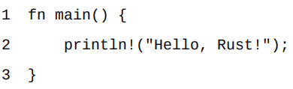
编写 Rust 程序
1 新建一个名为main.rs的源文件，Rust源文件以.rs扩展名结尾。打开main.rs文件，输入以下代码：
2 编译程序，$ rustc main.rs
可以看到在当前文件夹中生成一个名为main的可执行程序，在终端
3 运行以下命令：$ ./main
终端打印出“Hello, Rust!”字符串

Slide 16
编写 Rust 程序
1 新建一个名为main.rs的源文件，Rust源文件以.rs扩展名结尾。打开main.rs文件，输入以下代码：
2 编译程序，$ rustc main.rs
可以看到在当前文件夹中生成一个名为main的可执行程序，在终端
3 运行以下命令：$ ./main
终端打印出“Hello, Rust!”字符串

Slide 17
提纲
Rust 语言起源
Rust vs others？
Rust demo
Rustc 编译器
Rust 核心机制
Rust 是不是面向对象？
Rust 程序设计

Slide 18
IDE\Cargo\Rustc
IDE 即集成开发环境（Integrated Development Environment），是一种为程序开发人员提供全面软件开发工具的应用程序。它将程序开发过程中涉及的各种工具和功能集成在一个统一的界面中，旨在提高开发效率、简化开发流程，让开发者能够更加专注于编写代码本身。
虽然 Cargo 提供了很多与项目开发相关的功能，但它没有提供像 IDE 那样的图形化界面来辅助代码编写，如代码高亮、智能提示、代码导航、调试可视化等功能。
不过，Cargo 可以与各种文本编辑器或 IDE 集成，如 Visual Studio Code、CLion 等，这些编辑器或 IDE 通过插件等方式与 Cargo 协作，从而在编写代码时能够利用 Cargo 的功能来进行项目构建和依赖管理等操作。

Slide 19
IDE\Cargo\Rustc
Cargo 的一些主要功能：
项目管理：可以创建新的 Rust 项目，自动生成项目的基本目录结构和文件，如创建可执行项目或库项目等。
依赖管理：能够方便地管理项目的依赖库。在项目的 Cargo.toml 文件中声明依赖项，Cargo 会自动下载、编译和链接这些依赖库，确保项目能够正确构建。
构建和编译：提供了多种构建命令，如 cargo build 用于编译项目，cargo build --release 用于生成发布版本，会进行一系列的优化。还可以通过 cargo run 直接编译并运行项目，cargo test 用于运行项目中的测试用例等。
发布管理：可以将库项目发布到 Rust 官方的包注册表 crates.io 上，方便其他开发者使用。

Slide 20
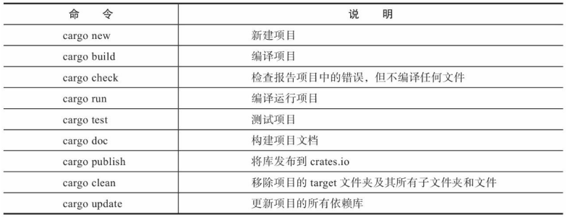
IDE\Cargo\Rustc
Cargo来管理Rust项目，常用命令
Cargo 里实际承担编译工作的是 rustc 编译器。
在 Linux 和 macOS 系统中，推荐使用 rustup 来安装 Rust 工具链，rustup 是 Rust 的官方版本管理工具，能帮助你轻松安装、更新和管理 Rust 编译器及相关工具。

Slide 21
IDE\Cargo\Rustc
rustc 编译器的功能
基本编译功能
源代码编译：rustc 的核心功能是把 Rust 源代码文件（后缀为 .rs）编译成可执行文件或者库文件。比如，你有一个名为 hello.rs 的简单 Rust 程序，可在终端使用命令 rustc hello.rs 进行编译，编译成功后会生成一个可执行文件（在 Windows 上是 .exe 文件，在 Linux 和 macOS 上是可执行的二进制文件）。
多阶段编译：rustc 的编译过程包含多个阶段，像词法分析、语法分析、语义分析、代码生成等。词法分析会把源代码分解成一个个的词法单元；语法分析依据这些词法单元构建抽象语法树；语义分析对抽象语法树进行检查，保证代码符合 Rust 的语义规则；最后进行代码生成，把抽象语法树转换为机器码。

Slide 22
IDE\Cargo\Rustc
错误检查与诊断功能
语法检查：在编译过程中，rustc 会对源代码进行严格的语法检查。若代码存在语法错误，比如拼写错误、缺少分号、括号不匹配等，rustc 会在编译时输出详细的错误信息，精准指出错误所在的文件和行号，帮助开发者快速定位并修复问题。
语义检查：除了语法检查，rustc 还会进行语义检查，确保代码符合 Rust 的语义规则。例如，检查变量是否被正确初始化、函数调用的参数类型是否匹配、是否违反所有权规则等。一旦发现语义错误，rustc 会给出明确的错误提示。

Slide 23
IDE\Cargo\Rustc
库支持与链接功能
库编译：rustc 不仅能编译可执行文件，还能编译库文件。可以使用不同的编译选项将 Rust 代码编译成静态库（.a 文件）或者动态库（.so 或 .dll 文件），方便在其他项目中复用。
库链接：在编译过程中，rustc 会自动处理库的链接。如果代码中引用了外部库，rustc 会查找并链接这些库，确保程序能够正常运行。
元数据生成功能
生成元数据：rustc 在编译过程中会生成元数据文件（.rmeta），这些元数据包含了代码的类型信息、函数签名、模块结构等内容。元数据文件对于 Rust 的包管理工具（如 Cargo）和其他编译工具来说非常重要，它们可以利用这些元数据进行依赖解析、代码分析和跨 crate 类型检查等操作。

Slide 24
提纲
Rust 语言起源
Rust vs others？
Rust demo
Rustc 编译器
Rust 核心机制
Rust 是不是面向对象？
Rust 程序设计

Slide 25
Rust 的核心机制
所有权系统（内存管理机制，安全+成本）
借用与引用（不获取值的所有权的情况下使用值，同时保证内存安全）
生命周期注解
枚举与模式匹配（编译时，处理空指针）
系统类型（内存安全）

Slide 26
所有权系统
所有权系统是 Rust 语言最核心的特性之一，它是 Rust 用来管理内存的一套机制。在传统的编程语言（如 C 和 C++）中，开发者需要手动管理内存的分配和释放，这容易引发内存泄漏、悬空指针等问题。
而在具有垃圾回收机制的语言（如 Java、Python）中，虽然减轻了开发者的负担，但垃圾回收会带来一定的性能开销。Rust 的所有权系统在编译时就处理好内存管理问题，既保证了内存安全，又无需运行时的垃圾回收，实现了零成本抽象。

Slide 27

所有权系统
单一所有权：Rust 中每个值都有一个变量作为它的所有者，并且同一时间一个值只能有一个所有者。例如：
所有权转移：当把一个值赋给另一个变量，或者将值作为参数传递给函数时，所有权会发生转移。例如：

Slide 28
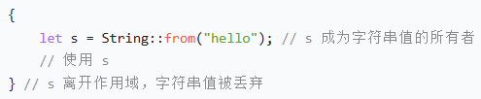
所有权系统
作用域与资源释放：当所有者离开作用域时，其拥有的值会被丢弃，内存会被释放。例如：
精细控制资源：该规则让开发者精确掌控资源的生命周期，避免内存泄漏。不像在 C++ 里，若忘记释放动态分配的内存，就会导致内存泄漏，而 Rust 的所有权系统在编译时就防止了此类问题。

Slide 29
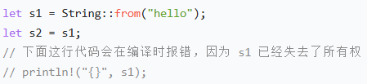
所有权系统
底层编译如何保证所有权
静态分析
编译时检查：Rust 编译器在编译阶段会对代码进行静态分析，根据所有权规则检查代码是否存在违反规则的情况。例如，当发生所有权转移后，编译器会标记原所有者变量为无效，若后续代码尝试使用该变量，编译器会报错。以下代码：

Slide 30

所有权系统
栈和堆内存管理
栈上数据：对于存储在栈上的数据（如基本数据类型，像 i32、char 等），由于它们的大小在编译时是确定的，所有权转移只是简单地复制数据。例如：
编译器会在栈上为 y 分配空间，并将 x 的值复制到 y 的空间中。

Slide 31

所有权系统
堆上数据：对于存储在堆上的数据（如 String 类型），所有权转移涉及到指针的移动。当发生所有权转移时，实际上是将指向堆内存的指针从一个变量转移到另一个变量，同时原变量失去对该内存的访问权限。例如：
编译器会在编译时确保原变量（s1）不再能访问堆上的内存，避免了悬空指针的问题。

Slide 32
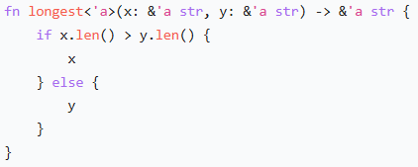
所有权系统
生命周期注解：在涉及引用的场景中，Rust 引入了生命周期注解来明确引用的有效范围。编译器会根据生命周期注解进行分析，确保引用在其指向的值有效时才存在。例如：
编译器会检查 x 和 y 的生命周期，确保返回的引用在其生命周期内是有效的。通过这种方式，编译器保证了引用的安全性，避免了悬空引用的产生。

Slide 33
借用与引用
可变引用：引用是一种特殊类型的数据，它指向另一个值的内存地址，而不拥有该值。在 Rust 中，使用 & 符号来创建引用。例如，&T 表示对类型 T 的不可变引用，&mut T 表示对类型 T 的可变引用。
借用：借用是指通过引用使用值的行为。当你创建一个引用时，实际上就是在借用这个值。借用允许你在不转移所有权的情况下访问和操作数据。

Slide 34
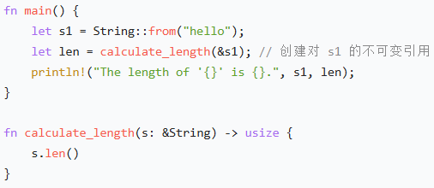
借用与引用
不可变借用：不可变引用允许你读取被引用的值，但不能修改它。
可以通过引用借用一个值而不获取其所有权，不可变引用让多个地方同时读取一个值变得安全。例如：

Slide 35
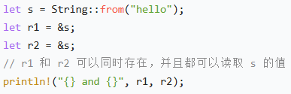
借用与引用
保证机制：编译器通过以下规则保证不可变引用的安全性：
可以同时存在多个不可变引用，因为它们只进行读取操作，不会相互干扰。例如：

Slide 36
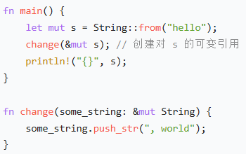
借用与引用
可变借用：可变引用允许修改借用的值。
在代码中，&mut s 创建了对 s 的可变引用，change 函数接受一个 &mut String 类型的参数，函数内部可以修改该字符串的值。

Slide 37
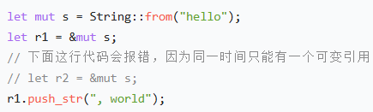
借用与引用
保证机制：编译器通过以下规则保证可变引用的安全性：
同一时间，对于一个数据只能有一个可变引用。这是为了避免数据竞争，因为多个可变引用同时修改同一个数据可能会导致数据不一致。例如：

Slide 38
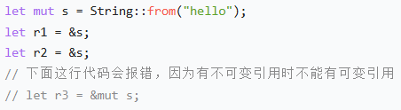
借用与引用
在有可变引用时，不能同时存在不可变引用。因为可变引用可能会修改数据，而不可变引用期望数据保持不变，两者同时存在会产生冲突。例如：

Slide 39
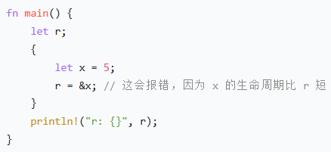
借用与引用
生命周期与借用检查
引用必须遵循生命周期规则，即引用的生命周期不能超过被引用值的生命周期。编译器会进行借用检查，确保在引用使用期间，被引用的值始终有效。例如：
在代码中，x 在内部作用域结束时就被销毁了，而 r 仍然持有对 x 的引用，这违反了生命周期规则，编译器会报错。

Slide 40

枚举与模式匹配
在 Rust 里，枚举（Enum）是一种自定义数据类型，它允许你把一组相关的值归为一个类型。通过枚举，你能定义出可能的取值范围，每个取值被称为枚举的变体（Variant）。
在这个例子中，IpAddrKind 是一个枚举类型，它有两个变体：V4 和 V6，可用来表示 IP 地址的版本。

Slide 41
枚举与模式匹配
保证安全性的方式
类型安全：枚举为每个变体定义了明确的类型，这能避免使用不合法的值。比如在使用 IpAddrKind 时，只能使用 V4 或者 V6，使用其他值会在编译时出错。
限制取值范围：明确了变量可能的取值，让代码的意图更加清晰，也降低了出现错误的可能性。

Slide 42
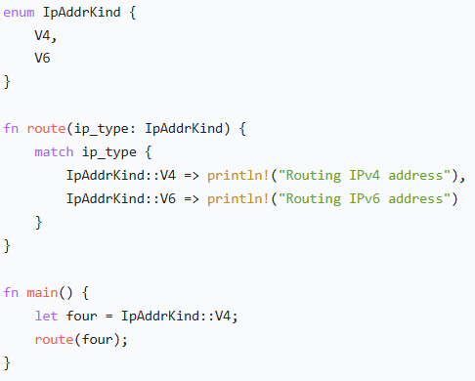
枚举与模式匹配
模式匹配是一种用于检查某个值是否符合特定模式的机制，在 Rust 中主要通过 match 表达式来实现。借助模式匹配，你可以依据不同的模式执行不同的代码块。

Slide 43
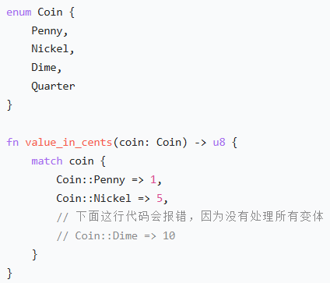
枚举与模式匹配
保证安全性的方式
穷尽性检查：Rust 的 match 表达式要求必须覆盖所有可能的模式。要是遗漏了某个枚举变体，编译器会报错。例如：

Slide 44
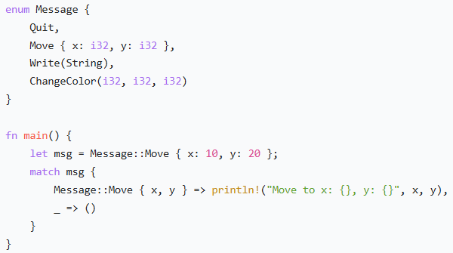
枚举与模式匹配
变量绑定：在模式匹配时，可以同时绑定变量。
在这个例子中，Message::Move 变体包含了 x 和 y 字段，通过模式匹配可以将这些字段的值绑定到变量上，方便后续使用。

Slide 45
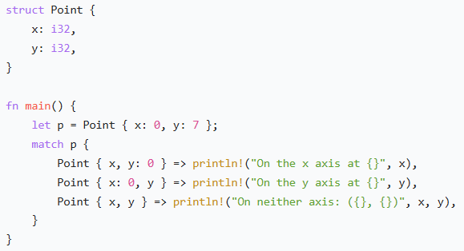
枚举与模式匹配
Rust 的模式匹配和 C 语言的 switch 语句的区别：
支持复杂模式：Rust 的模式匹配非常灵活，可以匹配多种类型的模式，包括常量、范围、结构体、枚举、元组等。
变量绑定：在模式匹配时可以同时绑定变量，方便后续使用。

Slide 46
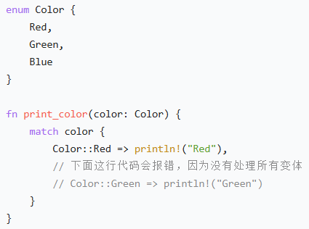
枚举与模式匹配
穷尽性检查
强制穷尽匹配：Rust 的模式匹配要求必须覆盖所有可能的模式。如果遗漏了某个枚举变体或可能的取值，编译器会报错。例如：

Slide 47
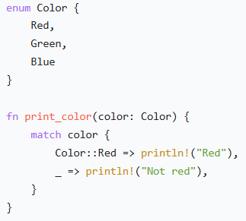
枚举与模式匹配
穷尽性检查
可以使用 _ 通配符：为了避免遗漏所有情况，可以使用 _ 通配符来匹配剩余的所有情况。

Slide 48
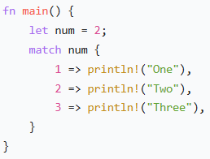
枚举与模式匹配
执行流程，模式匹配（Rust）
匹配即执行：一旦匹配到某个模式，就会执行对应的代码块，并且不会继续匹配其他模式，不需要像 switch 语句那样使用 break 来跳出。例如：

Slide 49
枚举与模式匹配
switch 缺点
仅支持常量表达式：C 语言的 switch 语句只能对整数类型（如 int、char 等）的常量表达式进行匹配。
缺乏变量绑定功能：switch 语句主要用于执行不同的代码块，无法像模式匹配那样在匹配过程中绑定变量。
不强制穷尽匹配：C 语言的 switch 语句不要求覆盖所有可能的取值。如果没有匹配到任何 case 标签，并且没有 default 分支，程序将继续执行 switch 语句后面的代码。
需要 break 跳出：如果没有使用 break 语句，switch 语句会继续执行下一个 case 标签后面的代码，直到遇到 break 或 switch 语句结束。

Slide 50
系统类型
设计动机
内存安全：Rust 系统类型的设计旨在从根本上避免常见的内存安全问题，如空指针解引用、缓冲区溢出等。例如，整数类型有明确的位数和符号，能防止因整数溢出导致的安全漏洞。
高性能：这些类型在编译时就被确定，无需运行时的额外开销，能够高效地利用计算机资源。例如，数组在内存中是连续存储的，访问元素的速度非常快。
类型安全：严格的类型系统确保编译器能在编译阶段捕获类型不匹配的错误，提高代码的健壮性。比如，不能将整数类型的值直接赋给布尔类型的变量。

Slide 51
系统类型
编译原理机制
类型检查：在编译的前端阶段，编译器会对代码中的类型进行检查，确保所有的操作和赋值都符合类型系统的规则。例如，如果试图将一个 i32 类型的值赋给 bool 类型的变量，编译器会报错。

Slide 52
系统类型
类型推断：Rust 编译器具备类型推断能力，能够根据上下文自动推断出变量的类型，减少代码中的类型注解。
能够进行类型推断的原因
编译时的静态分析：Rust 编译器在编译过程中会对代码进行全面的静态分析。它会检查代码中的各种信息，包括变量的初始化值、函数调用的参数和返回值、表达式的运算规则等。通过分析这些信息，编译器可以确定变量的类型。例如，当你使用一个整数对变量进行初始化时，编译器可以根据整数的类型（如 i32、u8 等）推断出变量的类型。
类型系统的确定性：Rust 拥有严格且明确的类型系统，每个表达式和值都有确定的类型。这使得编译器在分析代码时能够根据类型规则准确地推断出变量的类型。例如，在进行数学运算时，不同类型的操作数会遵循特定的类型转换规则，编译器可以根据这些规则推断出结果的类型。

Slide 53
系统类型
编译原理机制
内存布局确定：编译器会根据数据类型确定其在内存中的布局，包括数据的大小、对齐方式等。例如，不同的整数类型在内存中占用的字节数不同，编译器会根据类型信息为其分配合适的内存空间。
代码生成：在编译的后端阶段，编译器会将高级的 Rust 代码转换为机器码。对于系统类型，编译器会生成相应的指令来处理这些类型的数据，如整数的加减乘除运算、布尔值的逻辑运算等。

Slide 54
系统类型
强类型检查：Rust 的类型系统严格，在编译时会进行全面的类型检查，防止类型不匹配的错误。例如，不能将整数类型的值直接赋给字符串类型的变量。
自定义类型安全：开发者可以使用结构体和枚举创建自定义类型，结合所有权和借用规则，进一步增强代码的安全性。例如定义一个包含多个字段的结构体，并控制其字段的访问和修改。

Slide 55
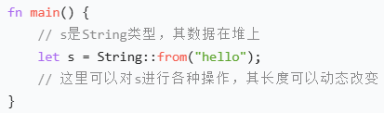
系统类型
可以根据类型的特点和是否需要动态分配内存来区分数据是在堆上还是栈上。
在 Rust 中，像 String 这种可变长度、需要动态分配内存的类型的数据存放在堆上，
而基本的固定大小类型的数据存放在栈上。

Slide 56
系统类型
可以根据类型的特点和是否需要动态分配内存来区分数据是在堆上还是栈上。
在 Rust 中，像 String 这种可变长度、需要动态分配内存的类型的数据存放在堆上，
而基本的固定大小类型的数据存放在栈上。

Slide 57
系统类型
在 Rust 里，系统类型指的是内置于语言中的基本数据类型与复合数据类型，它们是构建复杂数据结构和程序逻辑的基础。主要可分为以下几类：
基本数据类型：
  数值类型：像整数类型（i8、i16、i32、i64、i128、isize；u8、u16、u32、u64、u128、usize）、浮点类型（f32、f64）。
  布尔类型：bool，取值只有 true 和 false。
  字符类型：char，用于表示单个 Unicode 字符。
复合数据类型：（根据具体类型、大小以及是否动态分配等，确定是堆还是栈）
  元组：由多个不同类型的值组合而成的有序列表，例如 (i32, f64, char)。
  数组：由相同类型的多个元素组成的固定长度序列，如 [i32; 5] 表示包含 5 个 i32 类型元素的数组。

Slide 58
提纲
Rust 语言起源
Rust vs others？
Rust demo
Rustc 编译器
Rust 核心机制
Rust 是不是面向对象？
Rust 程序设计

Slide 59
Rust 是不是面向对象？
Rust 既不是纯粹的面向对象编程语言，也不是纯粹的面向过程编程语言，它是一种多范式编程语言，融合了多种编程范式的特点，包括面向对象、面向过程、函数式编程等。
面向对象编程方面
Rust 通过结构体（struct）、枚举（enum）和特性（trait）来支持一些面向对象的概念。结构体和枚举可以用来定义数据类型，类似于面向对象中的类，而特性则定义了行为，通过在结构体或枚举上实现特性来为其提供方法，这类似于面向对象中的类方法。例如，通过实现 Drop 特性来定义对象销毁时的行为。

Slide 60
Rust 是不是面向对象？
面向过程编程方面
Rust 支持函数和过程式编程风格，代码可以按照顺序执行一系列的函数调用，通过函数参数和返回值来传递数据，实现程序的逻辑。例如，在一个简单的计算程序中，可以定义多个函数来分别执行不同的计算步骤，按照顺序调用这些函数来完成整个计算过程。
其他编程范式方面
Rust 还支持函数式编程范式的一些特性，如不可变数据、高阶函数、闭包等。这些特性可以让开发者以函数式的风格来编写代码，提高代码的可读性和可维护性。

Slide 61
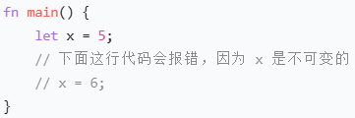
Rust 是不是面向对象？
函数式编程范式体现
函数式编程强调将计算视为函数的求值，避免使用共享状态和可变数据。Rust 在这方面有诸多特性：
不可变数据：在 Rust 里，默认情况下变量是不可变的，你得显式使用 mut 关键字来让变量可变。这和函数式编程里倡导的不可变数据理念相契合，能减少因数据变化引发的错误。例如：

Slide 62
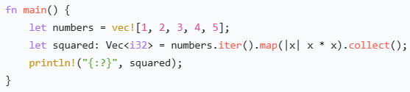
Rust 是不是面向对象？
高阶函数：Rust 支持高阶函数，也就是函数可以把其他函数当作参数，或者把函数作为返回值。像 map、filter 和 fold 这些迭代器方法就是高阶函数的典型例子。示例如下：

Slide 63
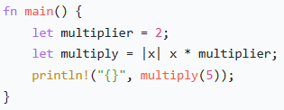
Rust 是不是面向对象？
闭包：Rust 的闭包是匿名函数，能够捕获其所在环境中的变量。闭包可以作为参数传递给其他函数，或者作为返回值返回。比如：

Slide 64
提纲
Rust 语言起源
Rust vs others？
Rust demo
Rustc 编译器
Rust 核心机制
Rust 是不是面向对象？
Rust 程序设计

Slide 65
Rust 程序设计
1 编译环境/开发工具
2 变量类型/复合类型（枚举）/容器类型（动态数组，哈希，链表）/字符串
3 程序控制（条件，循环，match模式匹配）
4 函数，闭包，迭代器（屏蔽底层细节+复用，include 高阶函数）

Slide 66
Rust 程序设计
5 泛型（编译时多态，通过函数重载、模板等机制实现）
trait特性=统一的行为接口（代码复用和抽象+静态多态（编译时）+动态多态（运行时）+类型匹配安全）
trait 特征不同于类的继承
  定义方法签名，不包含任何状态信息，它不存储数据(分离定义，方便复用)，仅定义行为。
  不存在严格的层次结构。

Slide 67
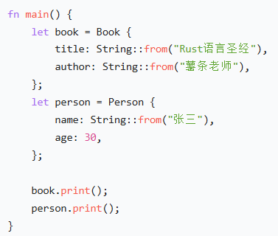
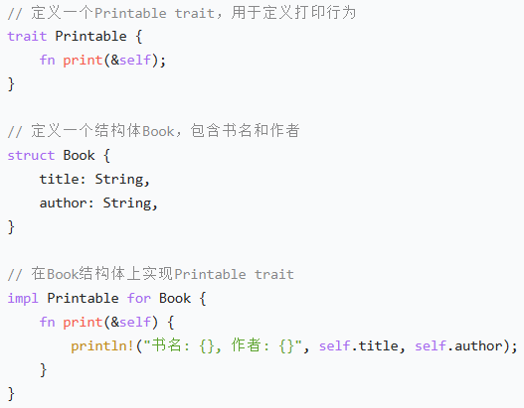
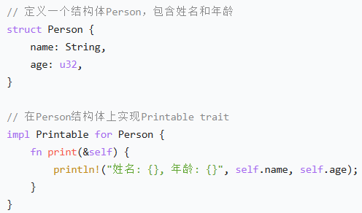
Rust 程序设计
Printable trait 定义了一个 print 方法，用于打印类型的相关信息。Book 结构体和 Person 结构体都实现了 Printable trait，但它们存储的数据不同。Book 结构体存储书名和作者，Person 结构体存储姓名和年龄。通过实现 Printable trait，这两个结构体都有了打印自身信息的行为，而 trait 本身并不存储任何数据。它只是定义了一个行为规范，让不同的类型可以根据自身的特点来实现这个行为。

Slide 68
Rust 程序设计
6 所有权系统
7 智能指针（自动内存管理=检查，避免常见的内存错误，如悬空指针、内存泄漏等。添加额外的功能，如边界检查、内存池管理等。支持所有权和借用规则）
8 并发编程（线程管理，异步并发等）
9 错误处理

Slide 69
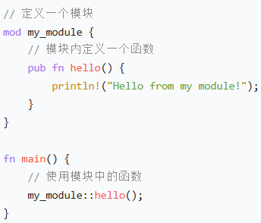
10 模块化编程
10 模块化编程（模块化编程是把程序分割成多个独立的模块（module），每个模块有自己的功能和作用，并且可以对外部隐藏内部实现细节。模块能够包含函数、结构体、枚举、trait 等内容，借助 mod 关键字定义。同时，还可以使用 use 关键字将模块中的项引入当前作用域，从而方便使用。

Slide 70
10 模块化编程 vs 函数调用
模块声明：使用 mod 关键字来定义模块，将相关的函数、结构体、枚举等组织在一起。模块可以嵌套，形成层次化的结构，方便对代码进行分类和管理。
文件分离：可以将不同的模块放在不同的文件中，提高代码的可维护性。例如，将一个大模块拆分成多个小文件，每个文件负责实现模块的一部分功能。

Slide 71
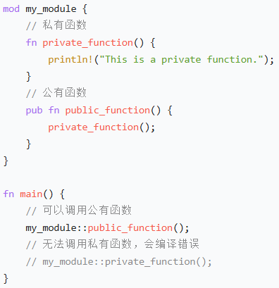
10 模块化编程 vs 函数调用
命名空间管理
模块作用域：每个模块都有自己的命名空间，模块内的项（如函数、结构体等）默认是私有的，只能在模块内部访问。通过 pub 关键字可以将项声明为公共的，使其可以被外部模块访问。
路径引用：使用路径来引用模块中的项，路径可以是绝对路径或相对路径。绝对路径从 crate 根开始，相对路径从当前模块开始。

Slide 72
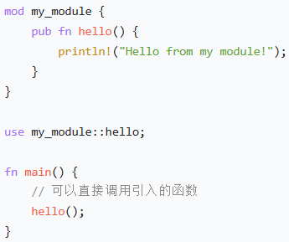
10 模块化编程 vs 函数调用
模块导入与导出
use 关键字：使用 use 关键字将模块中的项引入当前作用域，避免每次使用都要写完整的路径，提高代码的可读性。
重命名导入：可以使用 as 关键字对导入的项进行重命名，避免命名冲突。

Slide 73
10 模块化编程 vs 函数调用
1. 可见性控制机制
公有和私有访问：通过 pub 关键字控制模块内项的可见性，实现信息隐藏和封装。只有声明为公共的项才能被外部模块访问，保护了模块的内部实现细节。
模块间的访问规则：Rust 有严格的访问规则，子模块可以访问父模块的私有项，但父模块不能直接访问子模块的私有项。
2. 编译和链接机制
模块化编译：Rust 编译器可以分别编译各个模块，然后将它们链接在一起形成最终的可执行文件。这样可以提高编译效率，尤其是在大型项目中，只需要重新编译修改过的模块。
依赖管理：模块之间可以存在依赖关系，编译器会处理这些依赖关系，确保在编译时所有依赖的模块都已经编译完成。
3. 代码复用和扩展机制
模块复用：一个模块可以被多个不同的项目或模块引用和复用，减少了重复开发的工作量。
模块扩展：可以通过实现 trait 等方式为模块中的类型添加新的功能，实现代码的扩展。

Slide 74
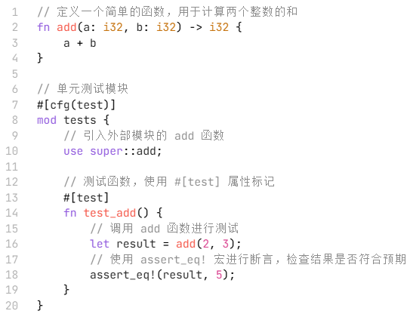
Rust 程序设计
11 单元测试
#[cfg(test)] 属性：这一属性用于标识测试代码，保证测试代码仅在测试时被编译，不会包含在发布版本中。
#[test] 属性：用来标记测试函数，Rust 测试框架会自动执行这些被标记的函数。
assert_eq! 宏：用于断言两个值是否相等。若不相等，测试将会失败并输出相应的错误信息。此外，还有 assert! 宏用于断言一个布尔表达式是否为 true，assert_ne! 宏用于断言两个值是否不相等。

Slide 75
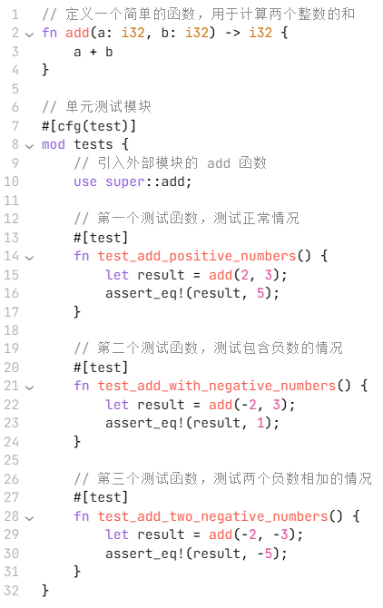
Rust 程序设计
1. 增加多个测试函数
在测试模块里添加更多带有 #[test] 属性的函数，每个函数可以作为一个独立的测试案例。

Slide 76
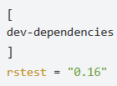
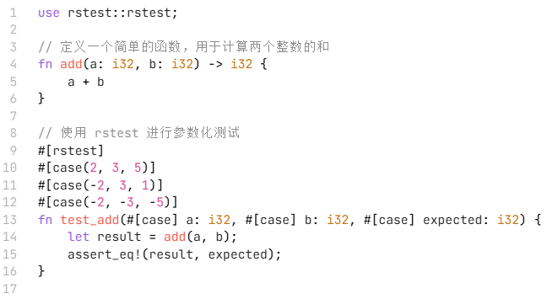
Rust 程序设计
2. 使用测试数据驱动（参数化测试）
要是有很多相似的测试案例，只是输入数据不同，那么可以采用数据驱动的方式，通过循环或者迭代器来运行多个测试案例。不过 Rust 标准库没有直接支持参数化测试，你可以借助第三方库，像 rstest 来实现。安装添加依赖：
3. 测试错误处理
若函数会返回错误类型（如 Result 或 Option），可以编写测试案例来验证错误处理逻辑是否正确。

Slide 77
数据结构实践
题目：给定一个排序数组，
需要在原地删除重复出现的元素，
使得每个元素只出现一次，
返回移除后数组的新长度。
解题思路：
  排序后的数组nums，放置两个指针i和j，其中i是慢指针，j是快指针。遍历数组，做以下判断。
  1）当nums[i] = nums[j]时，递增j以跳过重复项。
  2）当nums[i] != nums[j]时，把nums[j]的值复制到nums[i+1]，再递增i。
  重复上述过程，直到j到达数组的末尾为止。

Slide 78
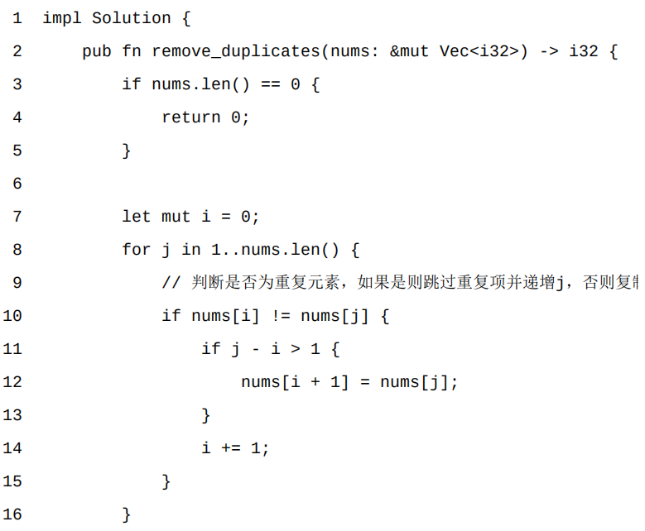
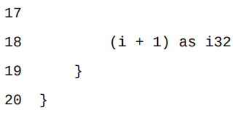
数据结构实践
impl Solution：这是 Rust 中实现结构体方法的语法。Solution 是一个自定义的结构体，这里通过 impl 关键字为其实现了 remove_duplicates 方法。
pub fn remove_duplicates (nums: &mut Vec<i32>) -> i32：定义了一个公共的方法 remove_duplicates，它接受一个可变引用 &mut Vec<i32> 作为参数，这意味着可以修改传入的向量。方法返回一个 i32 类型的值，表示移除重复元素后向量的新长度。

Slide 79
数据结构实践
1. 空向量检查：这是一个边界条件检查。如果传入的向量 nums 为空（即长度为 0），则直接返回 0，因为空向量不存在重复元素需要移除。
2. 双指针法：这里使用了双指针法，i 和 j 是两个指针（可变）。i 指针用于记录去重后数组的最后一个元素的位置，j 指针用于遍历数组。
3 返回 i + 1 作为去重后数组的新长度。由于 i 是索引，所以实际长度需要加 1。同时，将结果转换为 i32 类型，以符合方法的返回类型要求。

